Slide 2
স্বাগতম

Slide 3
পরিচিতি
সুপর্না সরকার তন্ময়
সহকারি শিক্ষক
ধুলিহর সরকারি প্রাথমিক বিদ্যালয়
হোসেনপুর, কিশোরগঞ্জ

Slide 4
পাঠের শিরোনাম
. প্রাথমিক বিজ্ঞান
৫ম শ্রেণি
. পরিবেশ দূষণ

Slide 5
পাঠ্যাংশ : পরিবেশ দূষণ
পৃষ্ঠা : ৯
(বেঁচে থাকার ……………..……… দুষিত হয়)

Slide 6
শিখনফল
১.২.১ পরিবেশ দূষণ কী তা বলতে পারবে ?

Slide 7
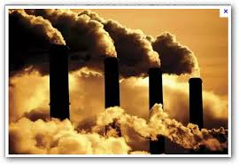
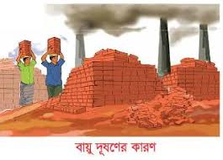
ছবিতে কী কী দেখতে পাচ্ছ?
বায়ু দূষণ

Slide 8
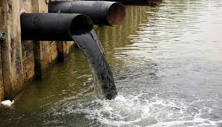
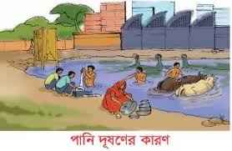
ছবিতে কী কী দেখতে পাচ্ছ?
পানি দূষণ

Slide 9
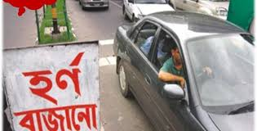
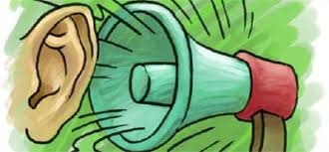
ছবিতে কী কী দেখতে পাচ্ছ?
শব্দ দূষণ

Slide 10
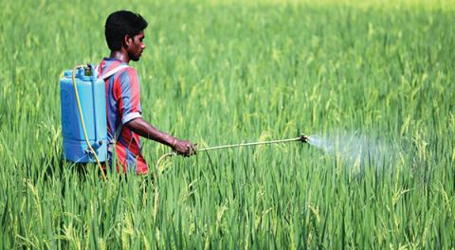
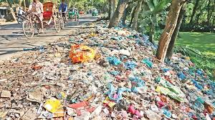
ছবিতে কী কী দেখতে পাচ্ছ?
মাটি দূষণ

Slide 11
ছবি গুলো দেখে আমাদের চারপাশে কী কী ধরনের দূষণ রয়েছে তা খাতায় লিখ
বায়ু দূষণ
পানি দূষণ
শব্দ দষণ
মাটি দূষণ

Slide 12
ছবি দেখে পরিবেশ দূষণের কারন গুলো খাতায় লিখ

Slide 13
পরিবেশ দূষণ কী
পরিবেশের অনাকাঙ্খিত পরিবর্তন যখন জীবের জন্য ক্ষতিকর হয় তখন তাকে আমরা পরিবেশ দূষণ বলি । বিভিন্ন ক্ষতিকর ও বিষাক্ত পদার্থ পরিবেশে মিশলে পরিবেশ দূষিত হয় ।

Slide 14
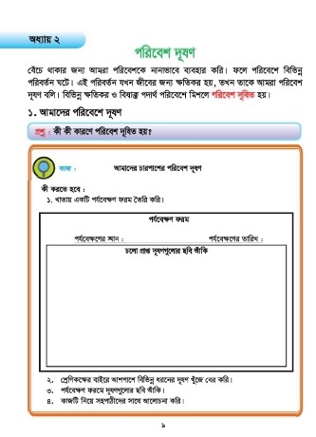
পাঠ্য বই সংযোগ

Slide 15
বাড়ীর কাজ
তোমার বাড়ীর আশেপাশে প্রাপ্ত বিভিন্ন ধরনের দূষণ খুঁজে বের করে পাঠ্য বই দেখে একটি পর্যবেক্ষন ফরম তৈরি করে দূষণগুলোর ছবি এঁকে নিয়ে আসবে ।

Slide 16
ধন্যবাদ

